Slide 1
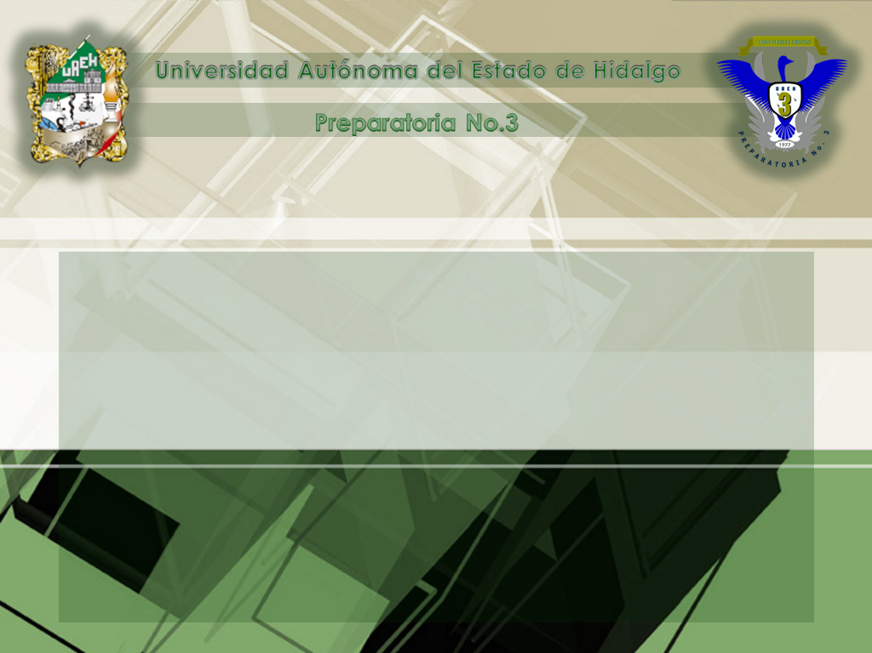
Área Académica: Informática
Unidad I. Hoja Electrónica
Tema: Introducción y edición de datos (1ra. parte)
Profesor: ISC. Francisco Angeles Angeles
Periodo: Julio-Diciembre 2013

Slide 2
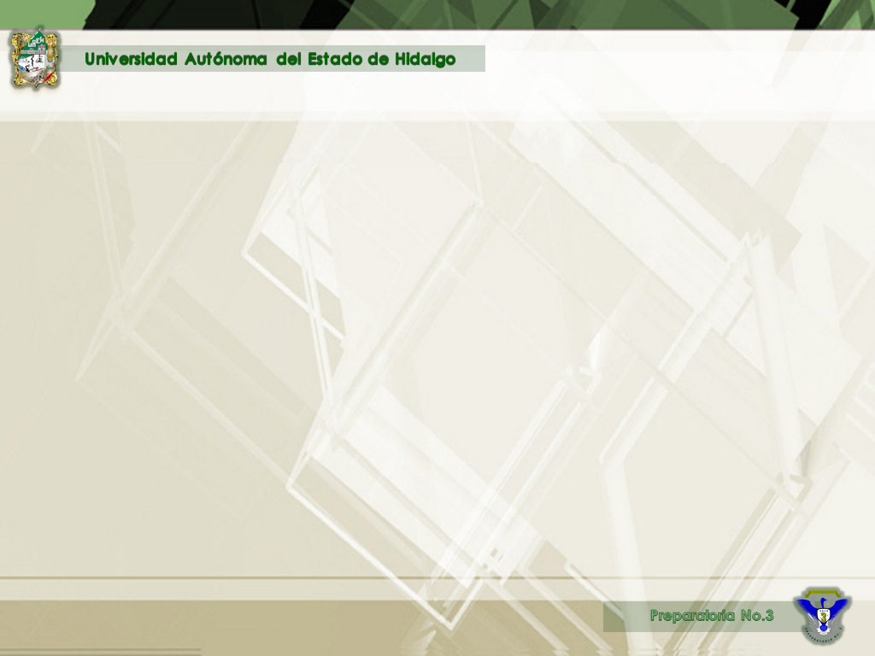
Abstract:
This presentation explains to the student the necessary topics for
inserting data into a spreadsheet, and the different formats for them.
Keywords: Spreadsheet, data editing, data format.
Resumen:
Esta presentación explica a el estudiante los temas necesarios para la introducción de datos en una hoja de calculo, así como los
diferentes formatos para ellos.
Palabras clave: Hoja de cálculo, edición de datos, formato de datos.

Slide 3
UNIDAD I. Hoja de cálculo
2. Introducción y edición de datos.
  2.1 Tipos de datos (numérico, texto y fórmula)
  2 Formato a Celdas.
    2.2.1 Número
    2.2.2 Alineación
    2.2.3.Fuente
    2.2.4.Bordes
    2.2.5. Tramas

Slide 4

2.1 Tipos de datos (numérico, texto y fórmula)
Números
Para introducir números se aplican caracteres 0,1,2,3,4,5 etc. Y los signos + - /…
Para que un signo se respete debe ir pre decido ( )
Un numero ( ) Excel lo indica como –
El carácter E es interpretado como notación científica
Una coma entre un numero se maneja como un decimal
Pts. asigna un valor de moneda
Para escribir una fracción primero se debe de escribir el 0
Texto
letras y símbolos (puntos guiones caracteres)
Formulas
Las formulas son una secuencia formado por valores contraste, referencias de otras celdas Las formulas siempre deben iniciar con el signo =
Expresan valores numéricos y Valor absoluto

Slide 5
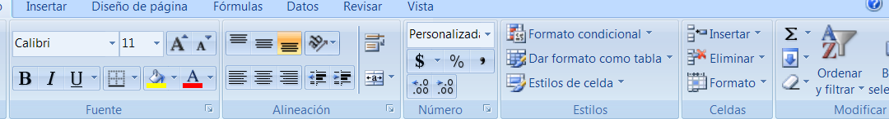
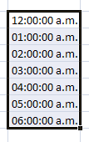

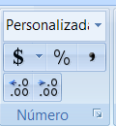

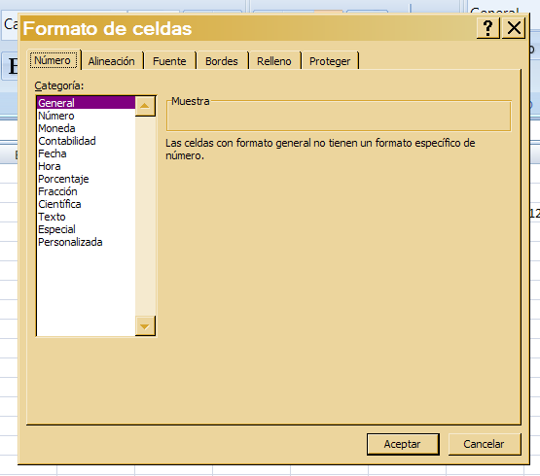




2.2 Formato de celdas
2.2.1 Número
Formato de numero de contabilidad: Permite seleccionar un tipo de moneda, pesos, euros, o dólares.
También se puede personalizar e incluso agregar fecha u hora, fracción texto.
Estilo porcentual: Muestra el numero como porcentaje
Estilo millares: Muestra la celda en miles sin formato de moneda
Agregar o quitar decimales

Slide 6
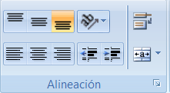



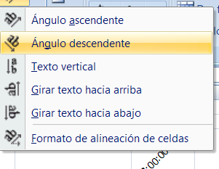

2.2.2 Alineación
Ajustar texto:
Muestra el texto
Completo en la celda
Alinear parte superior, parte en medio parte inferior.
Izquierda centro y derecha.
Combinar celdas: solo basta con seleccionar las celdas
Orientación: Da un Angulo a la celda. Girando el texto o numero.

Slide 7
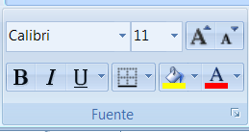
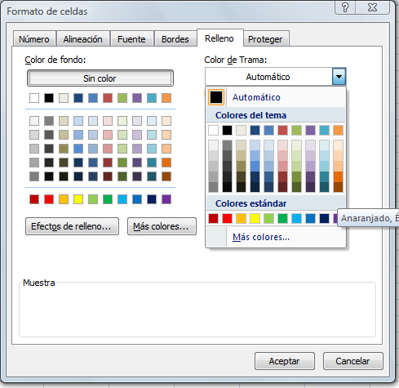
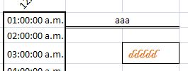

2.2.2 Fuente
Con opción de cambiar tipo de letra, tamaño de letra, tipo de letra; negrita, subrayada, cursiva y color de fuente. De la celda
2.2.3 Bordes
2.2.4 Tramas
En la herramienta borde de la
pestaña fuente con opciones borde
inferior, interior , todos los bordes etc.

Slide 8
BIBLIOGRAFÍA
CESAR PÉREZ, “Domine Microsoft Excel 2000.” Editorial Alfaomega Ra-Ma, Año 2000. ISBN 970-15-0525-5
AYUDA de MS-Office Excel 2007.
  Manual de usuario de Microsoft Excel. Versión 5.0.- Microsoft Corporation.

Slide 9
UNIVERSIDAD AUTONOMA DEL ESTADO DE HIDALGO
PREPARATORIA N° 3
ISC. FRANCISCO ANGELES ANGELES
fangeles@uaeh.edu.mx

